Slide 1
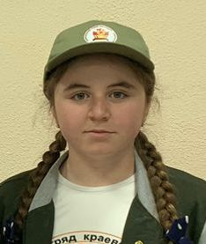
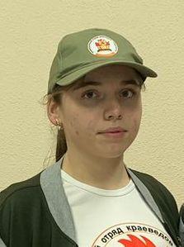
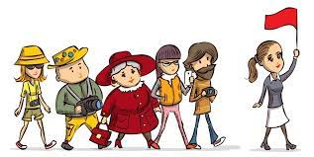
ГКУ РД « ЦОДОУ ЗОЖ»
ГКОУ РД « СОГ АХВАХСКОГО РАЙОНА»
Конкурс
«Россия – страна возможностей»,
в рамках реализации профориентационного проекта «Билет в будущее»
НАПРАВЛЕНИЕ : МОЙ ПУТЬ В ПРОФЕССИЮ»
НОМИНАЦИЯ : ПРЕЗЕНТАЦИЯ
ТЕМА : «Кем я хочу стать »
Команда «ГИДЫ»
Авторы : Гаджиева Пари ,
Магомедова Жарадат,
ученицы 8класса
ГКОУ РД «СОГ Ахвахского района»
Координатор : Расулова С.Н.
Камышкутан 2024г

Slide 2
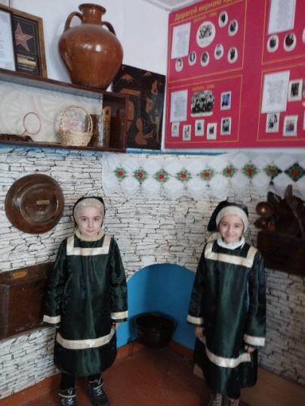
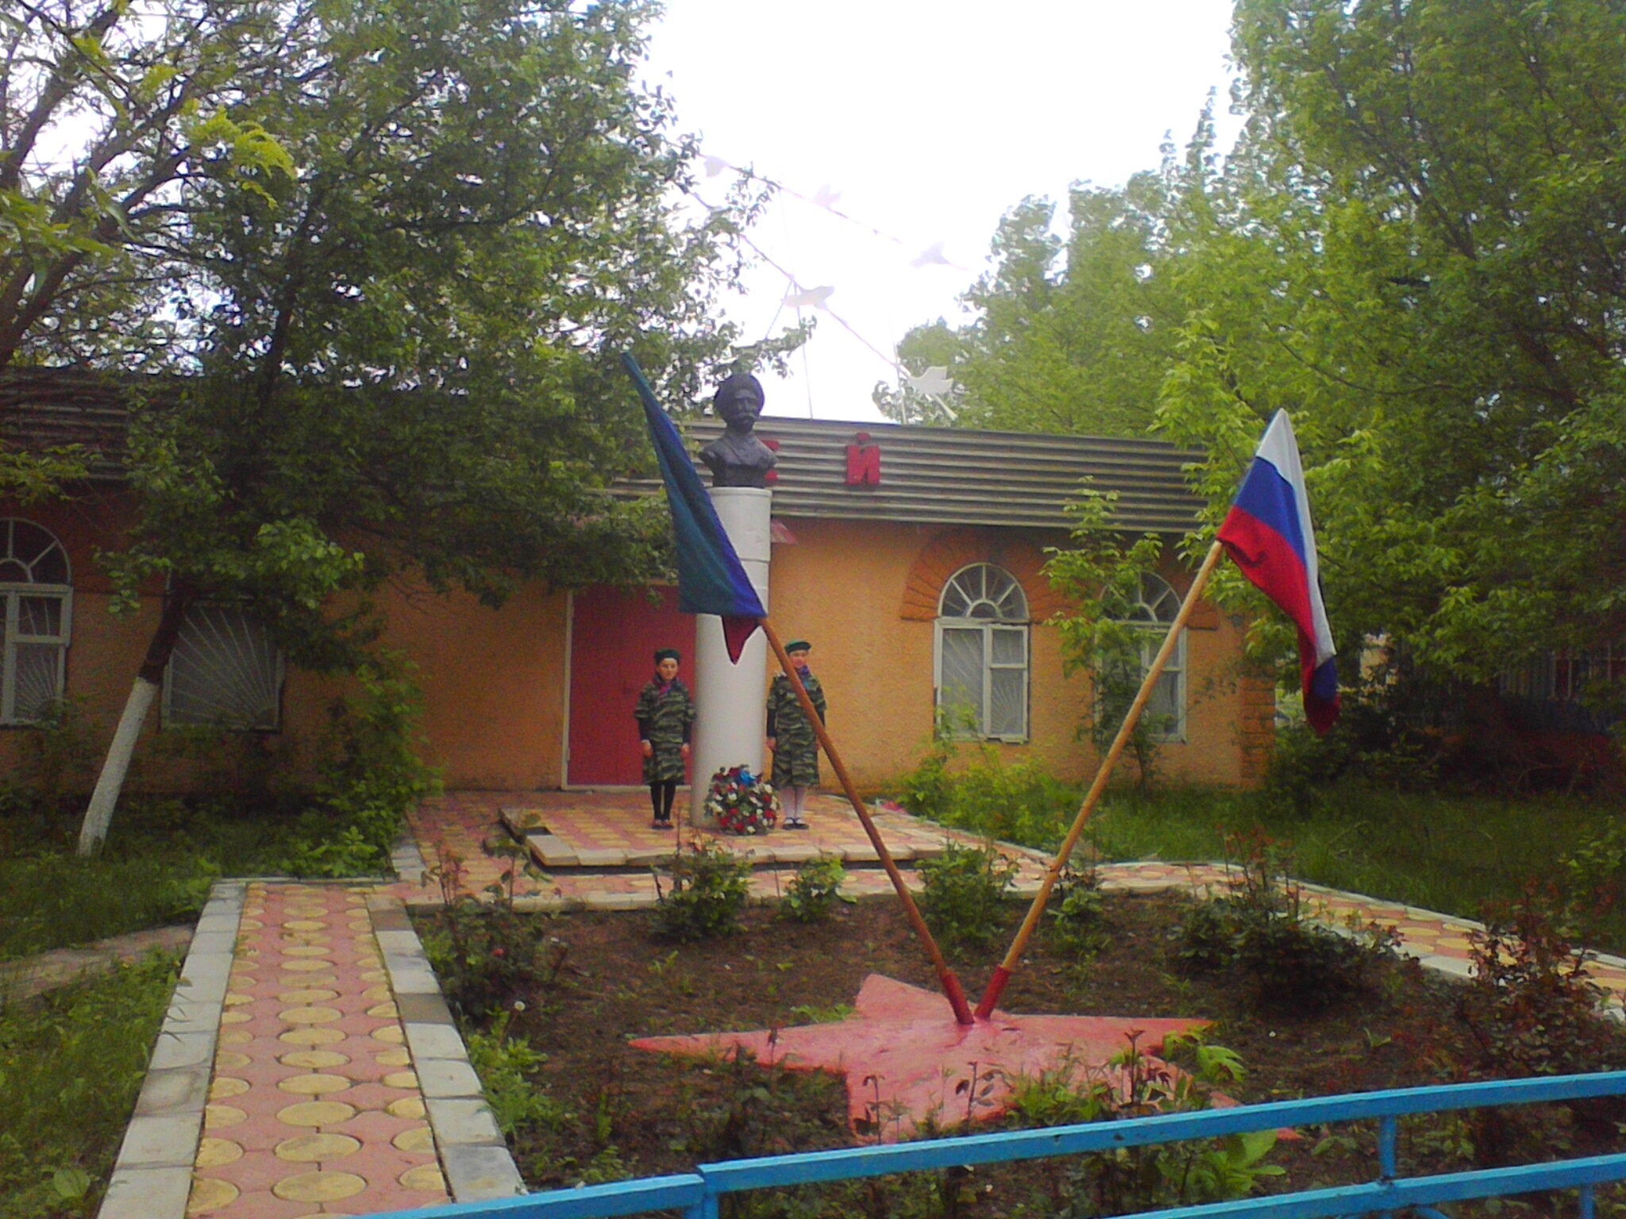
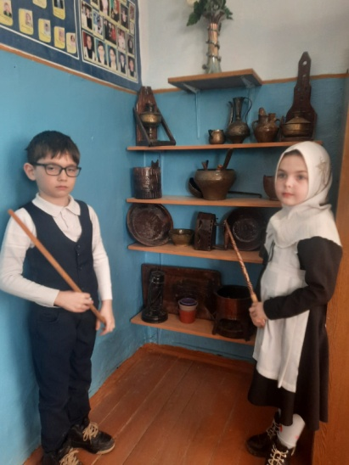
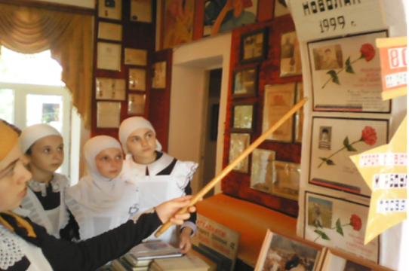
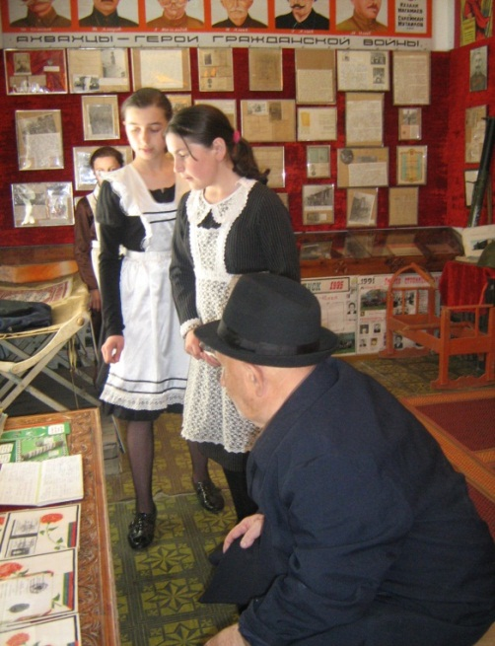
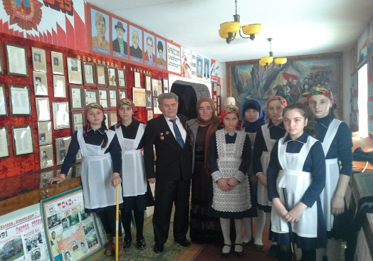
МОЙ ПУТЬ В ПРОФЕССИЮ
Наши первые шаги
ИСТОРИКО_КРАЕВЕДЧЕСКИЙ МУЗЕЙ им АЛИЕВОЙ Ш.А.

Slide 3
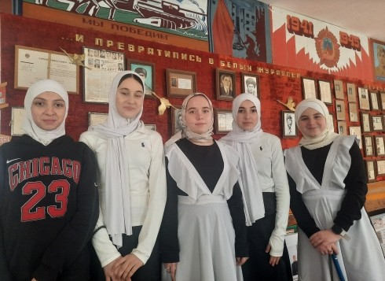
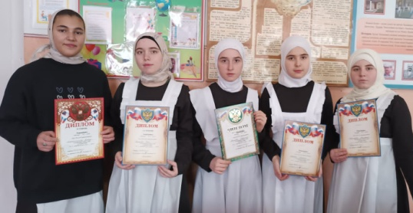
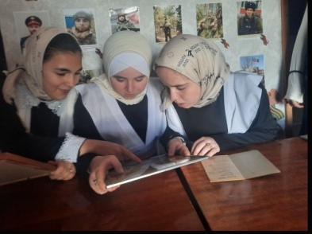
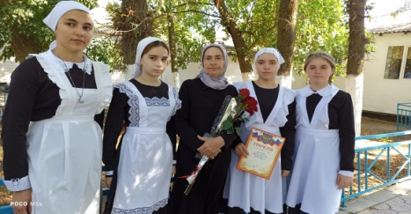
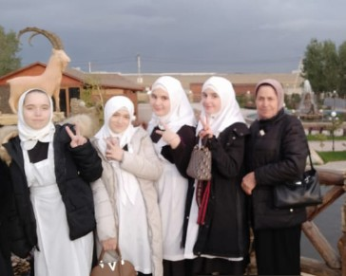
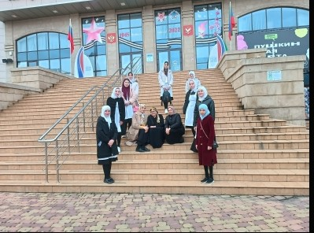
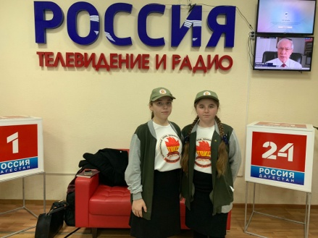
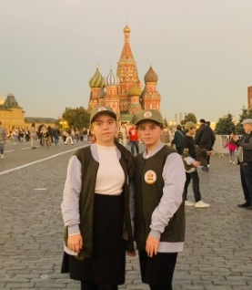
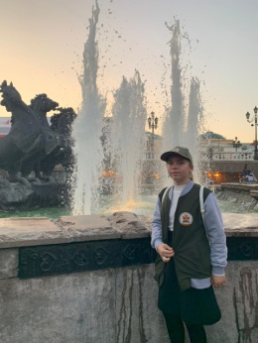
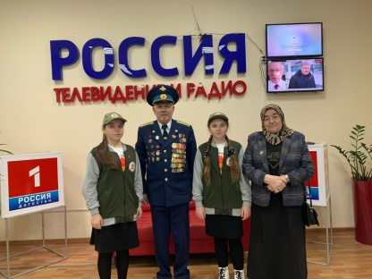
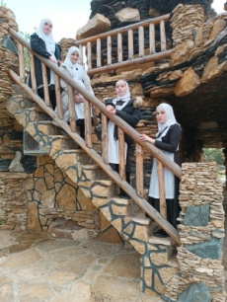
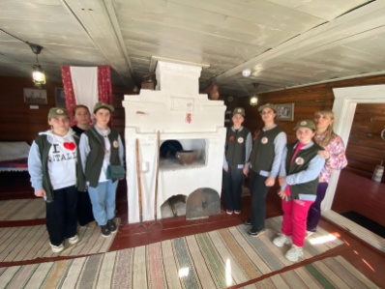
МОЙ ПУТЬ В ПРОФЕССИЮ
Второй этап
Мы победители конкурса : «Лучший гид музея»
Мы в качестве туристов

Slide 4
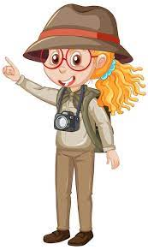
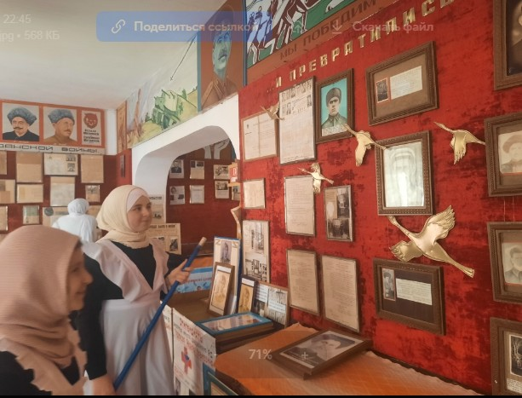
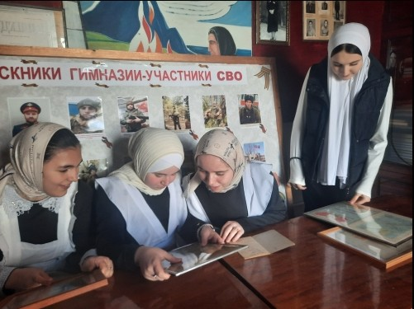
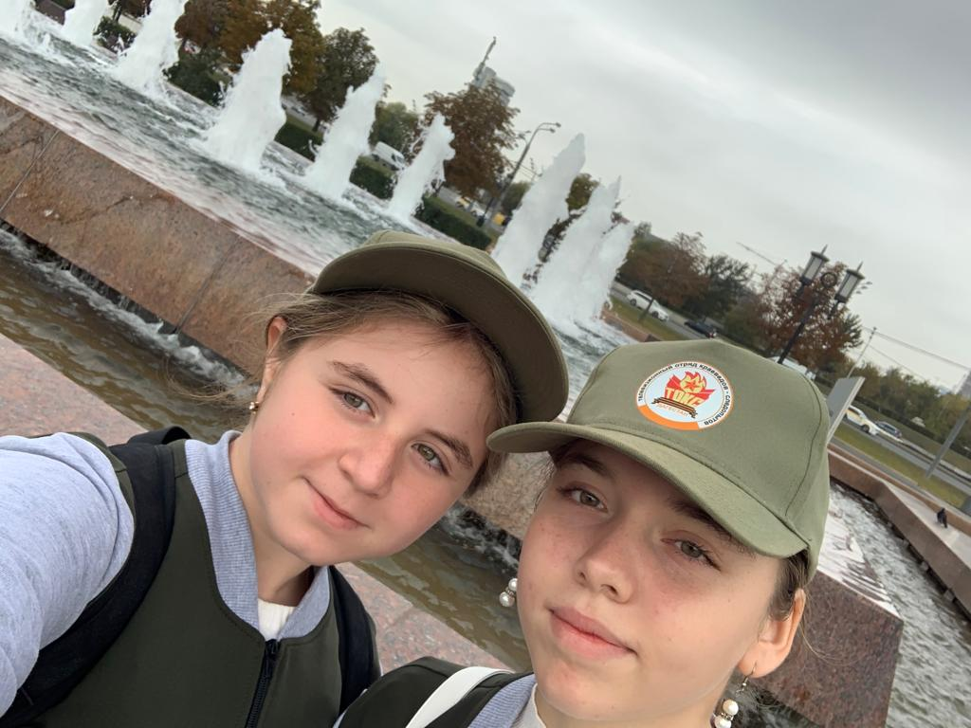
МОЙ ПУТЬ В ПРОФЕССИЮ
Гид — это человек, который сопровождает туристов в путешествиях.
Экскурсовод- специалистом высокого уровня по какому-то узкому вопросу, периоду, эпохе или группе памятников (экспонатов).
А как стать гидом-экскурсоводом ?
Первый шаг это тесное знакомство с профессией.

Slide 5
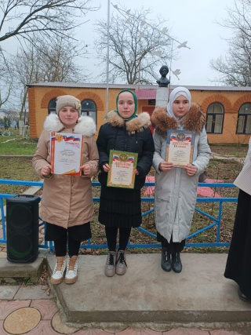
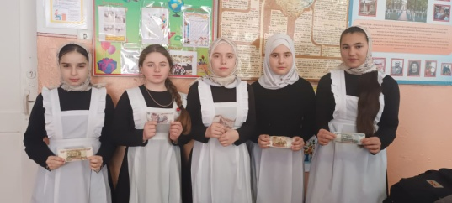
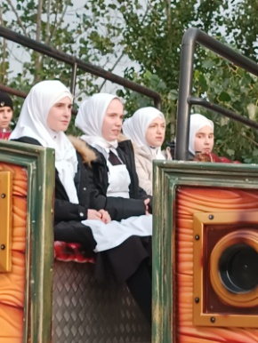
МОЙ ПУТЬ В ПРОФЕССИЮ
Следующий шаг -это получение специализированного образования.
Где можно получить профессию гида?
Санкт-Петербургский университет управления и экономики;
Российская международная академия туризма;
Сочинский государственный университет туризма и курортного дела ;
Российский государственный гуманитарный университет.
Государственный Филиал Российского государственного университета туризма и сервиса в г. Махачкале

Slide 6
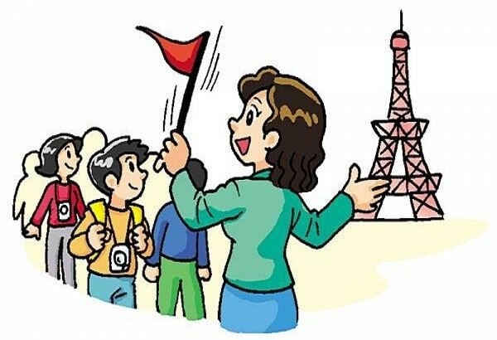
МОЙ ПУТЬ В ПРОФЕССИЮ
Мы увлекаемся такими науками, как иностранный язык, история, КТНД и география
Смежные профессии гида – это гид-историк, культуролог, музейный работник и этнограф.
Остроумие и эрудированность – необходимые качества для гида, ведь порой туристы задают такие каверзные и неожиданные вопросы, что без остроумия и определенной доли юмора не обойтись.
Самое главное в становлении гидом – это страсть к путешествиям и умение делиться этой страстью с другими.
История профессии. Когда появилась эта профессия, точно сказать нельзя, но очевидно, что она связана с развитием межгосударственных отношений.
Актуальность профессии. Профессия экскурсовода является одной из самых востребованных, так как с каждым годом туризм развивается все быстрее.

Slide 7
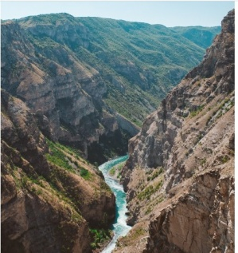
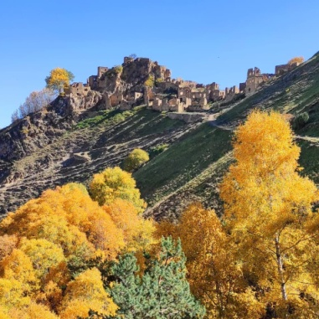
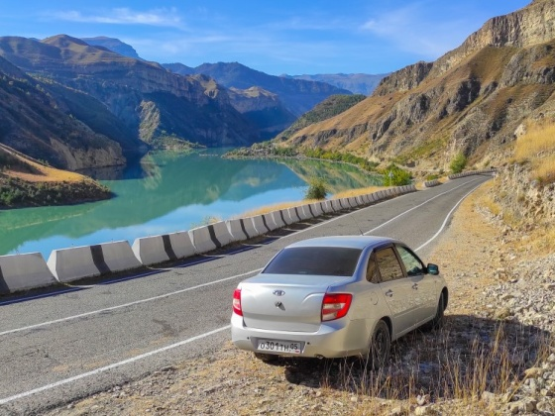
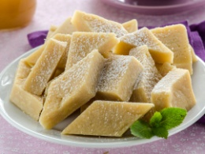
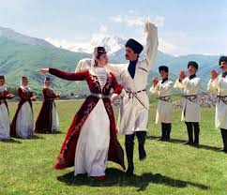
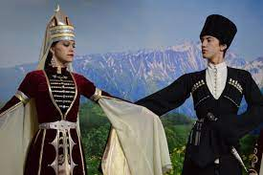
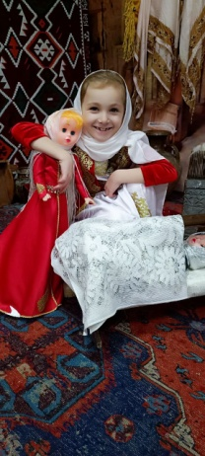
МОЙ ПУТЬ В ПРОФЕССИЮ
В будущем мы уверены, что наша профессия – гид-экскурсовод, будет востребована, так как наш Дагестан, приобретает популярность для туристов. Дагестан прекрасен и удивителен и в будущем мы мечтаем открыть свое турагентство, чтобы во всей красе рассказать о нашем Дагестане.

